Slide 1
OpenCV

Slide 2
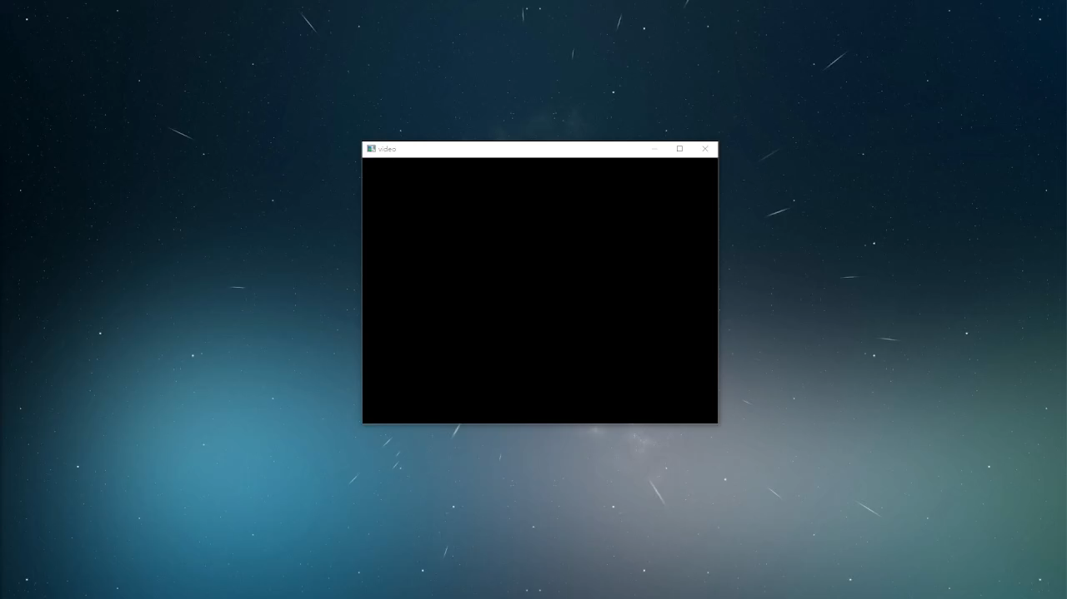
練習
使用電腦鏡頭完成過濾出特定顏色的遮罩，如影片

